Slide 1
МБОУ «Прогимназия»
Физкультурно-оздоровительная
работа
детского сада

Slide 2
Основные задачи:
воспитание потребности в здоровом образе жизни;
развитие физических качеств в соответствии с возможностями и состоянием здоровья ребёнка;
создание условий для реализации потребности в двигательной активности в повседневной жизни;
выявление интересов, склонностей и способностей детей в двигательной деятельности и реализация их через спортивно – оздоровительную активность;
приобщение детей к традициям большого спорта.

Slide 3
Модель ежедневной работы по физическому воспитанию
Подвижные игры на прогулке
Утренняя гимнастика
Гимнастика
После
сна
Физическая культура
Ф-О Р
Секции и
кружки
Бассейн
Физминутка
В группе
Закалива-ние

Slide 4
Утренняя гимнастика
Зарядка вырабатывает у детей привычку каждый день по утрам выполнять физические упражнения. Со временем эта полезная привычка переходит в потребность, тем самым прививается культура здорового образа жизни у дошкольников.
Гимнастика проводится с детьми ежедневно в утренний отрезок времени, в течении 10-12 мин. Комплекс утренней гимнастики планируется на две недели и состоит из 3-х частей: вводной, основной и заключительной.
Как правило вводная часть включает в себя различные виды ходьбы и бега. Это небольшая разминка.
Основная часть – общеразвивающие упражнения с предметами или без предметов...(флажки, платочки, кегли, кубики, обручи, мячи и т.п.) данные упражнения способствуют оздоровлению организма, развивают силу мышц, подвижностью суставов, формируют правильную осанку и умение ориентироваться в пространстве. При выполнении гимнастических упражнений необходимо соблюдать и чередовать исходные положения (стоя, сидя, лёжа на спине и животе), так как статистическая поза отрицательно сказывается на осанке в целом и на формировании свода стопы ребёнка.
В заключительной части утренней гимнастики проводится ходьба в умеренном темпе для восстановления дыхания.
Утренняя гимнастика пройдёт эффективней и увлекательней в сопровождении музыки. Музыка создаёт хорошее настроение и вызывает положительные эмоции, снижает психоэмоциональное напряжение.
Благодаря утренней гимнастики ребёнок получает огромный заряд бодрости, хорошее настроение на весь день!

Slide 5
Физическая культура
Содержание занятий по физкультуре в конкретном детском саду напрямую зависит от имеющегося инвентаря и наличия спортзала.
Занятия по физической культуре проводится 2 раза в неделю в первой половине дня. Их продолжительность, как и остальных занятий в детском саду, 15, 20, 25, 30 минут. Это связанно с тем, что очень сложно удержать внимание ребёнка дольше этого времени.
Традиционное занятие по физической культуре состоит из трёх частей:
Подготовительная ( 18% общего времени занятия). Цель подготовительной части занятия – ввести организм в состояние подготовленности к основной части.
Основная часть ( 67% общего времени занятия). Основная часть занятия наиболее продолжительная и содержит упражнения общеразвивающего характера, основные виды движений.
Заключительная часть ( 15% общего времени занятия). Заключительная часть занятия небольшая по объёму, в ней проводятся игры.

Slide 6
Физическая культура

Slide 7
Бассейн
Многие современные детские сады помимо спортзала оборудованы бассейном, тогда
1 занятие в неделю проводится в воде.
У нас функционирует бассейн и все воспитанники могут посещать его. Плавание на наш взгяд – наиболее гармоничная и экологичная физическая нагрузка, одно из эффективных средств укрепления здоровья и физического развития ребёнка. Плавание – мощный эмоционально – положительный фактор, который позволяет решать важные задачи. Способствует коррекции нарушения осанки, предупреждает плоскостопие, способствует снятию мышечного тонуса, развивает координацию, ритмичность движения, увеличивает двигательные возможности организма.
Систематическое посещение бассейна улучшает работу органов кровообращения и дыхания. Оказывает мощное закаливающее действие.

Slide 8
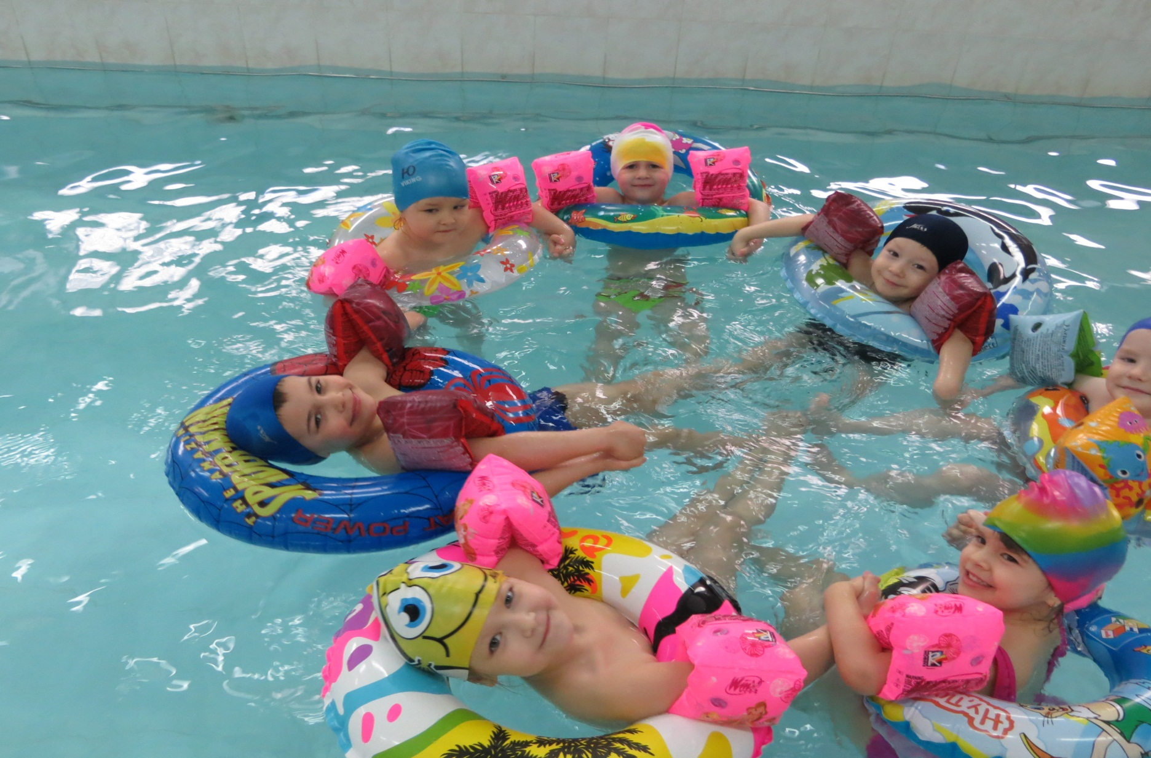
Бассейн

Slide 9
Закаливание
Именно в дошкольном возрасте даются необходимые предпосылки для будущего успешного умственного развития и базис для сохранения здоровья ребёнка. Важно правильно организовать мероприятия, связанные с поддерживанием и укреплением здоровья ребёнка дошкольного возраста. В этом плане очень важную роль играет закаливание в детском саду.
Закаливающие процедуры не только поднимают общий уровень иммунитета. Они способствуют профилактике большинства классических детских и подростковых болезней. А так же является основой полноценного физического развития ребёнка. Для достижения таких результатов должна быть разработана система закаливания в детском саду. То есть это не должно быть какое-то разовое мероприятие. Специалисты должны разработать комплекс мер, всё тщательно рассчитать и смоделировать.
Закаливание в детском саду летом – гарантия того, что осенью и зимой ребёнку будут не страшны простуды и ОРВИ. Это лучше всего подходит для ещё пока слабых детских организмов. Нагрузка должна возрастать постепенно.

Slide 10
Закаливание

Slide 11
Физкультминутка
Физкультминутка представляет собой небольшой комплекс физических упражнений, проводимый в течение 2-3 минут во время занятий в детском саду, а также дома при выполнении домашних заданий. Строится она из 4-5 упражнений для рук, туловища, ног, не требующих сложной координации.
Движения на физкультурной паузе должны быть противоположными положению ног, головы, движению рук во время занятия. Вынужденные во время работы сгибания в тазобедренном и коленном суставах, сгибания спины и сведения плеч, наклоны головы вперёд должны меняться во время физкультминуток выпрямлением ног и туловища, разведением плеч, подниманием головы. При этом подбираются такие упражнения-комплексы, которые в зависимости от работы на занятии, её характера, включают подтягивания, наклоны, полунаклоны, полуприседания и приседания, упражнения для кистей и пальцев рук. Эти упражнения охватывают большие группы мышц и снимают статическое напряжение, активизируют дыхание, усиливают кровообращение, т.е. снимают застойные явления, вызываемые длительным сидением за столом.

Slide 12
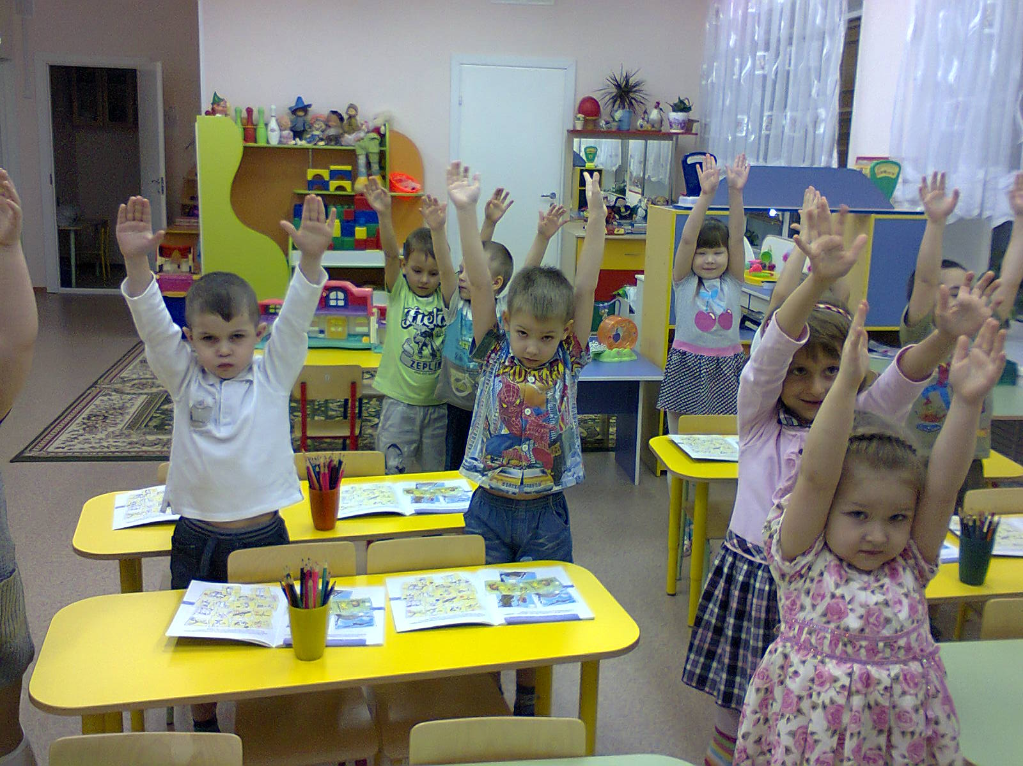
ФИЗКУЛЬТМИНУТКИ

Slide 13
Хореография
Помимо занятий по физической культуре и плаванию, у нас есть кружки и секции. Каждый ребёнок талантлив по – своему. Другое дело, что не всегда ребёнок начинает заниматься в детских секциях и кружках по собственному желанию. Чаще его приводят туда родители. И мотивы для выбора того или иного кружка детского творчества у взрослых могут быть самые разные.
Хореографическое искусство обладает редкой возможностью разносторонне воздействовать на ребёнка. Потребность в двигательной активности у детей дошкольного возраста настолько велика, что врачи и физиологи называют этот период «возрастом двигательной расточительности». И именно занятие хореографией помогают творчески реализовать эту потребность, ибо бесконечное разнообразие движений позволяет развивать не только чувство ритма, укреплять скелет и мускулатуру, но и стимулировать память, внимание, мышление и воображение ребёнка. Так же нужно отметить, что дети, занимающиеся хореографией, гораздо реже болеют чем их сверстники.
В современных детских садах музыкально – двигательное воспитание имеет устоявшиеся традиции: программу, методику.
Обучение хореографии – это всегда диалог, даже когда ученик совсем ещё маленький, но всё равно, от его настойчивости, целеустремлённости в желании постигать тайны искусства танца зависит успех совместного труда.

Slide 14
Хореография

Slide 15
Гимнастика после сна
Пробуждение – является одним из важнейших моментов, способствующих нормальному протеканию жизненно важных процессов для ребёнка. С этой целью после дневного сна проводится гимнастика в посте, она направлена на постепенный переход ото сна к бодрствованию. Пробуждение детей происходит под звуки плавной музыки. Гимнастику начинаем проводить с проснувшимися детьми, остальные присоединяются по мере пробуждения. Она включает такие элементы, как потягивание, поочерёдное поднимание и опускание рук, ног, элементы пальчиковой гимнастики, гимнастики для глаз, элементы дыхательной гимнастики. Главное правило это исключение резких движений, которые могут вызвать растяжение мышц, перевозбуждение и, как следствие, головокружение.
Гимнастика после дневного сна также является закаливающей процедурой. Длительность гимнастики в постели 2-3 минуты. Далее дети переходят к выполнению комплекса дыхательной гимнастики, что очень важно для профилактики простудных заболеваний и заболеваний верхних дыхательных путей. Общая длительность оздоровительной гимнастики после дневного сна должна составлять 12-15 минут. Для того чтобы вызвать у детей эмоциональный отклик, а также желание выполнять упражнения вместе с воспитателем используются игровые упражнения сопровождаемые их различными стихами.

Slide 16
Гимнастика после сна

Slide 17
Прогулка, подвижные игры
Прогулка – обязательный элемент режима дня
Пребывание детей на свежем воздухе имеет большое значение для физического развития дошкольника. На прогулке дети играют, много двигаются. Движение усиливает обмен веществ, кровообращение, улучшают аппетит. Дети учатся преодолевать различные препятствия, становятся более подвижными, ловкими смелыми выносливыми. У них вырабатываются двигательные умения и навыки, укрепляется мышечная система, повышается жизненный тонус.
Ведущее место на прогулке отводится играм, преимущественно подвижным. В них развиваются основные движения, снимается умственное напряжения от занятий от занятий , воспитываются моральные качества. Подвижная игра может быть проведена в начале прогулки, если занятия были связаны с долгим сидением детей . Если же они идут гулять после музыкального или физкультурного занятия, то игру можно провести в середине прогулки или за полчаса до её окончания.

Slide 18
Прогулка, подвижные игры

